Slide 1
StanPlan ProjectBajeet
Tim: TG 10.3 ProjectBajeet
Ak. god. 2025./2025.

Slide 2
Sadržaj
Opis zadatka
Pregled zahtjeva
Korišteni alati i tehnologije
Arhitektura
Organizacija rada
Iskustva

Slide 3
Sadržaj
Članovi tima
Cilj projekta
Analiza i oblikovanje sustava
Zahtjevi
Arhitektura
Organizacija rada
Iskustva

Slide 4
Članovi grupe
Dokumentacija:
Jelena Glasovac (voditelj)
Bruno Ševčenko
Backend
Mauro Mohorovičić
Marko Vukadin
Frontend
Lovre Rančev
Bruno Tudor
Grupa: Project Bajeet
Nastavnik: Goran Rajić
Programsko inženjerstvo ak.god 2024./2025.
Notes:
Just list no need to elaborate in this stage!

Slide 5
O projektu
Ukratko: Što aplikacija rješava?
Cilj: Omogućiti jednostavnu komunikaciju suvlasnicima zgrada
Koncept:
Zgrade imaju web oglasne ploče.
U njima se mogu stvarati diskusije
u sklopu kojih suvlasnici mogu komentirati
i glasati na određena pitanja
Notes:
Navedite samo svoju viziju projektne ideje...

Slide 6
Pregled zahtjeva
Glavni funkcionalni zahtjevi
Aplikacija omogućuje neprijavljenom korisniku prijavu u sustav koristeći korisničko ime i lozinku ili OAuth 2.0
Aplikacija omogućuje suvlasniku pokretanje javne ili privatne diskusije na oglasnoj ploči aplikacije
Aplikacija omogućuje suvlasniku pokretanje glasanja unutar diskusije
Aplikacija omogućuje suvlasniku glasanje u diskusijama na koje ima pristup
Aplikacija omogućuje suvlasniku iniciranje kreiranja poziva na sastanak nakon pozitivnog
Aplikacija omogućuje slanje zahtjeva StanPlan aplikaciji za kreiranje sastanka
Sustav elektroničke pošte šalje obavijesti korisnicima kada su dodani u privatnu diskusiju

Slide 7
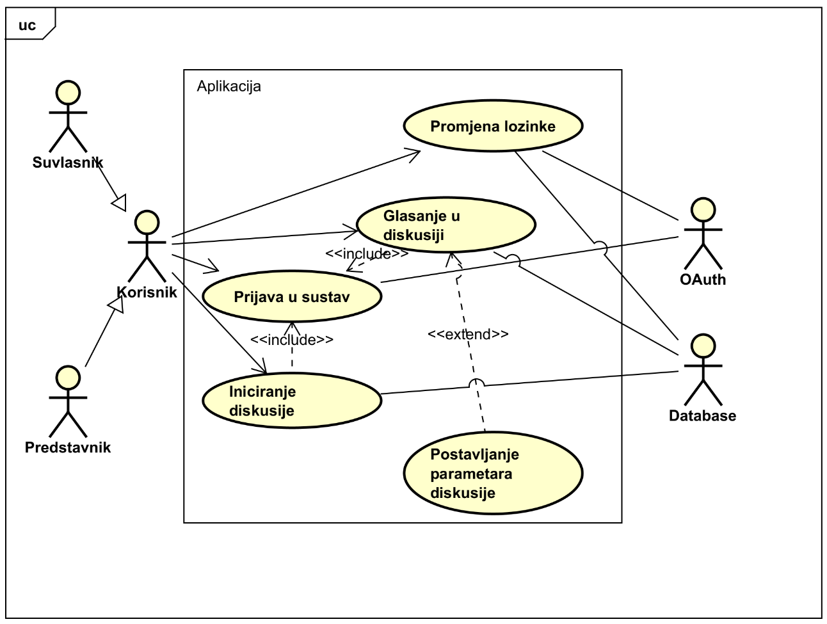
UML dijagram obrazaca uporabe

Slide 8
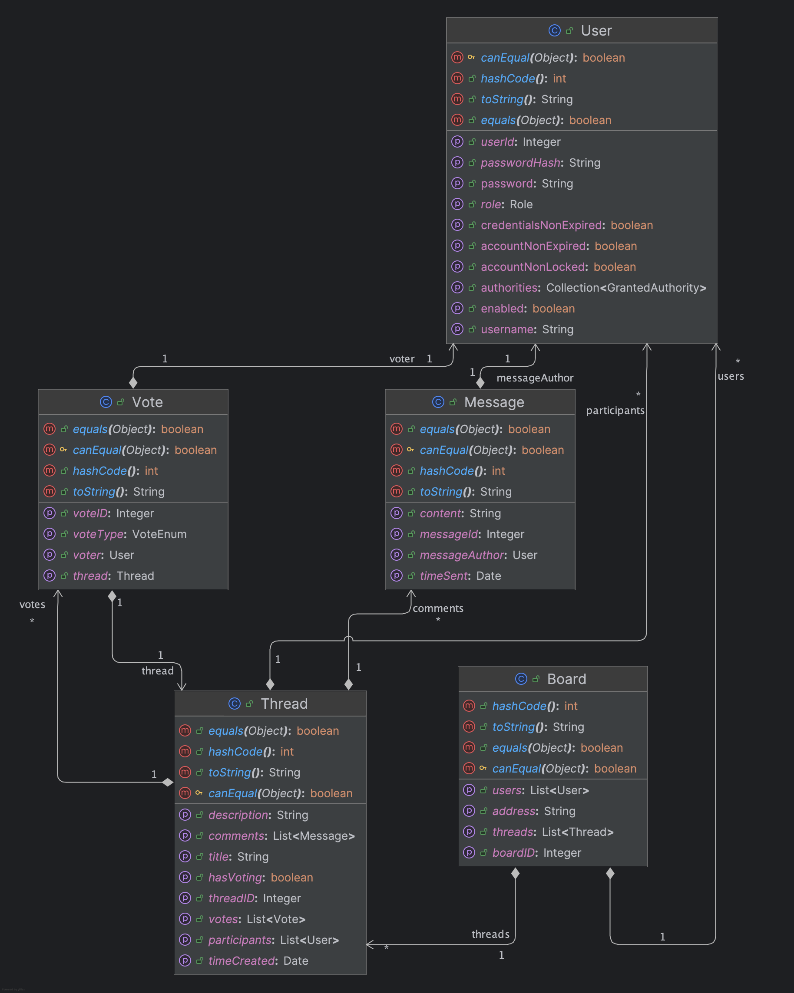
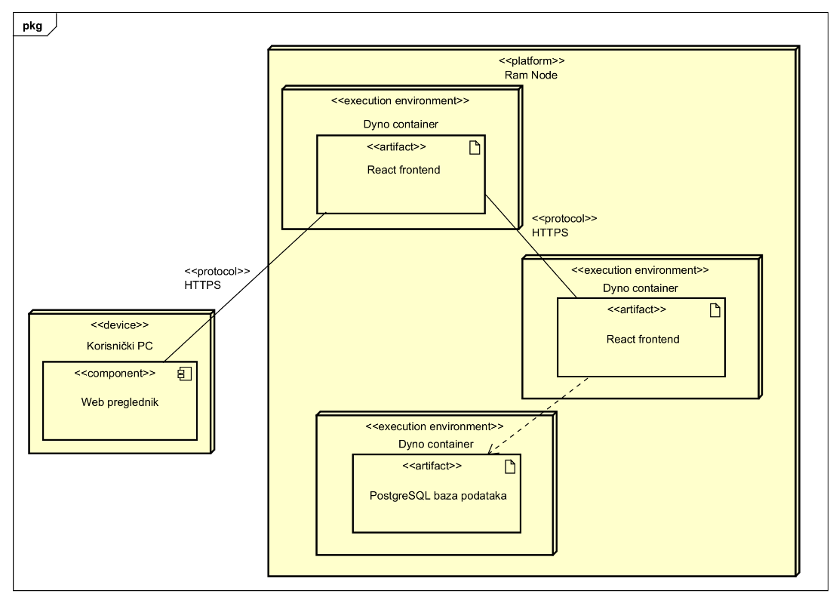
Arhitektura sustava
Klijent – poslužitelj interakcije
Objektno orijentiran sustav

Slide 9
Ispitivanje
Izazivanje pogreške (Exception Throwing): Registracija već registriranim emailom
Registracija novog korisnika
Pronalaženje korisnika prema korisničkom imenu
Brisanje korisnika
Testiranje objekta "Board"
Testiranje objekta "Thread"
Testiranje objekta "Message"

Slide 10
Korišteni alati i tehnologije
Programski jezici:
Java 17
JavaScript ES2023
HTML 5
CSS 3
Ostali alati:
React 18.3.1
Tailwind CSS 3.4.14
Axios 1.7.7
Vite 5.4.10
PostgreSQL 17
Visual Studio Code 1.96.2
Spring Boot 3.0
GitHub
Smještaj aplikacije:
RamNode
Maven 5.0.0
Node Package Manager
NGINX 1.18.0

Slide 11
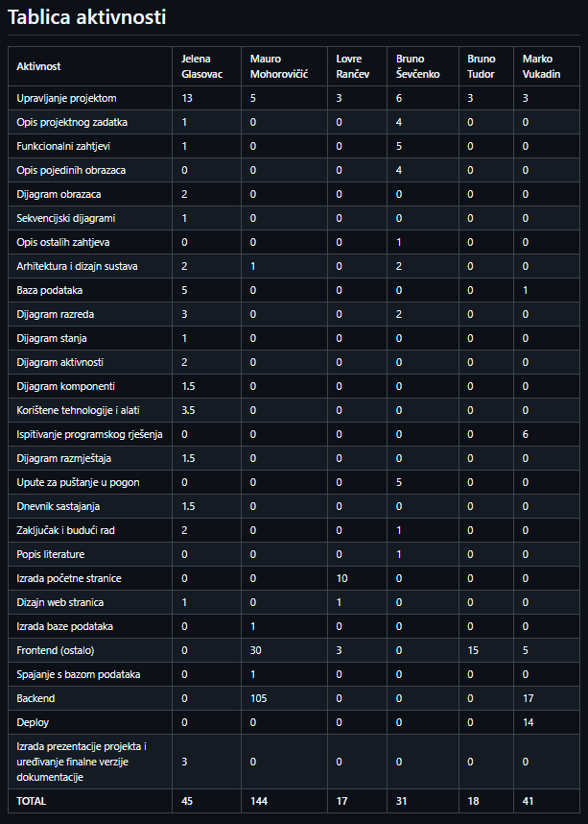
Organizacija rada
Neprogramski zadaci
Organizacija komunikacije:
Whats App
Primijenjeni model
životnog ciklusa:
ad-hoc

Slide 12
Zaključak
ovaj je projekt bio prilika za učenje rada u timskom okruženju, rješavanje sukoba i suradnju
unatoč postignutom napretku, postoji prostor za unaprjeđenje komunikacije i upravljanja timom, što bi u budućnosti dodatno povećalo učinkovitost rada

